Slide 1
Progetto Ingegneria del Software Gestione Ospedale
Progetto di:
Nicola Cattaneo 1081073
Matteo Mangili 1074007
Marco Saini 1080837

Slide 2
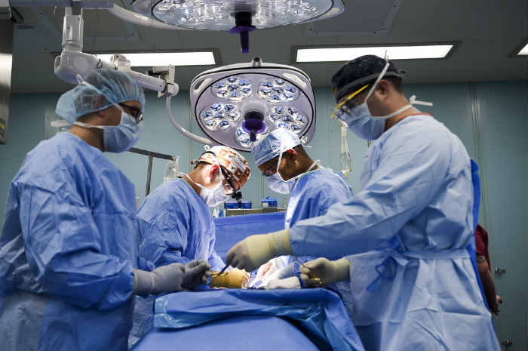
Obiettivo
L’obiettivo principale del progetto è creare un software per la gestione di un ospedale, in particolare per tenere traccia del paziente e dei suoi “movimenti” rispetto al sistema generale. Per la creazione del sistema, è necessario tenere conto di diversi fattori:
Cartella del Paziente, contenente l’anagrafica, la diagnosi, l’anamnesi (pregressa e prossima), il tipo di terapia che il paziente deve seguire e gli esami da effettuare prima di sottoporsi all’intervento.
Liste di Graduatorie, liste di attesa per le persone che devono affrontare esami pre-intervento (definiti dalla cabina di regia).
Operazioni, contenenti le informazioni (blocco operatorio, numero sala, presenza anestesia…) dell’intervento associato al relativo paziente.
Verbale dell’Intervento, dove sono riportate le modalità dell’operazione, gli orari delle varie fasi dell’intervento e i nomi dell’equipe medica che ha operato (le capacità di compilazione variano in base al personale medico).

Slide 3
Difficoltà Incontrate
Le principali difficoltà, incontrate durante la stesura del progetto, riguardano:
Coordinamento tra i componenti del team, soprattutto a livello temporale e gestione del lavoro.
Ottenere un programma software che risponda a tutti i requisiti (del sistema e dell’utente).
Conflitto nell’utilizzo di GitHub.
Possibilità di non consegnare in tempo il progetto, causa ritardo nella realizzazione delle singole parti del programma.
Difficoltà nell’intuire quali tool e pattern sono stati utilizzati nella stesura del progetto.

Slide 4



Paradigma di Programmazione
StarUML
Eclipse IDE
GitHub

Slide 5
Paradigma di Programmazione: Tools
Utilizzo di GitHub come strumento prescelto al coordinamento tra i membri del team: le sue caratteristiche di utilizzo consentono di tenere traccia di tutte le modifiche apportate (si sfruttano issue e branch per organizzare al meglio il lavoro di squadra).
Utilizzo di Linguaggio Java (alto livello) per la stesura del codice sorgente attraverso l’uso dell’ambiente di lavoro Eclipse:
Windowbuilder, per la costruzione di un’interfaccia grafica che risponda ai requisiti del problema, ma che sia, al tempo stesso, di facile utilizzo e comprensibile a tutti gli utenti (principalmente medici).
JUNIT, framework per lo studio e l’esecuzione dei casi di test.
Utilizzo di StarUML per la creazione dei vari diagrammi (definiti rispetto al sistema generale o semplicemente rispetto ai medici);
Structure 101, tool di analisi della struttura e le dipendenze di un progetto/programma, attraverso cui si può visualizzare le relazioni tra moduli e classi (accoppiamento e coesione), nonché la complessità e la struttura ciclica dell’intero sistema. L’utilizzo di questo tool ha permesso di definire relazioni tra le classi del codice, al fine di semplificare la definizione dei diversi metodi interessati. Questo strumento è stato utile agli sviluppatori per comprendere meglio la complessità del codice e per identificare problemi di design o dipendenze indesiderate.

Slide 6
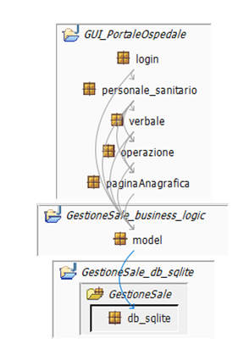
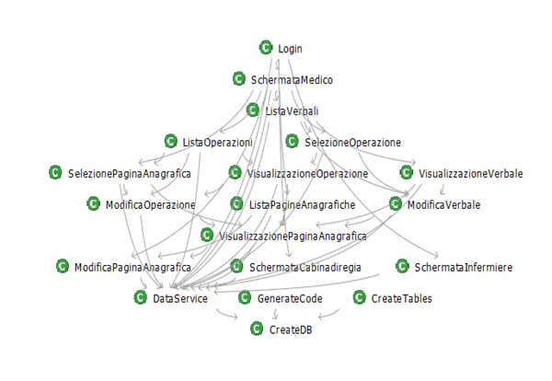
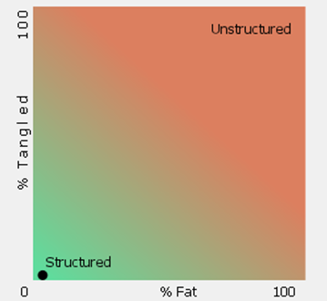
Paradigma di Programmazione: Tools

Slide 7
Software Configuration Management
Per il software configuration management è stato utilizzato GitHub come programma principale:
BRANCH La creazione di branch diversi ottimizza il lavoro di squadra e permette di evitare eventuali incomprensioni: ogni membro crea uno o più branch per lavorare sulle sue componenti, in modo tale da non confondere gli altri collaboratori, qualora si lavorasse in più persone su uno stesso aspetto (i branch sono, tuttavia, aperti a tutti i membri del gruppo, per favorire confronto e correzione). Il «ramo principale» Main è il branch di default, dove verrano trasferiti i file e il codice finale per la consegna del progetto.
ISSUE Per valutazione del progetto/project plan, risolvere bug o rispondere a determinati requisiti, sono state attivate issue corrispondenti. Le singole issue vengono affidate ad uno o più i membri del team e devono essere portate a compimento (risolvendo il problema indicato), prima di essere chiuse (indicate come «completate»). Le issue favoriscono la comunicazione tra i membri del team.
PULL REQUEST Per modifiche importanti o azioni di merge (unione di materiale da un branch ad un altro), sono state attivate apposite pull request, le quali devono essere discusse tra tutti i membri del team e lo SCRUM Master, indicato per l’area di lavoro a cui la request fa riferimento, ha il compito di approvarla e portarla a compimento. Possono essere richieste delle Review, per consentire ai membri di esaminare e discutere le modifiche proposte, che verranno poi unite nel ramo principale del repository.

Slide 8
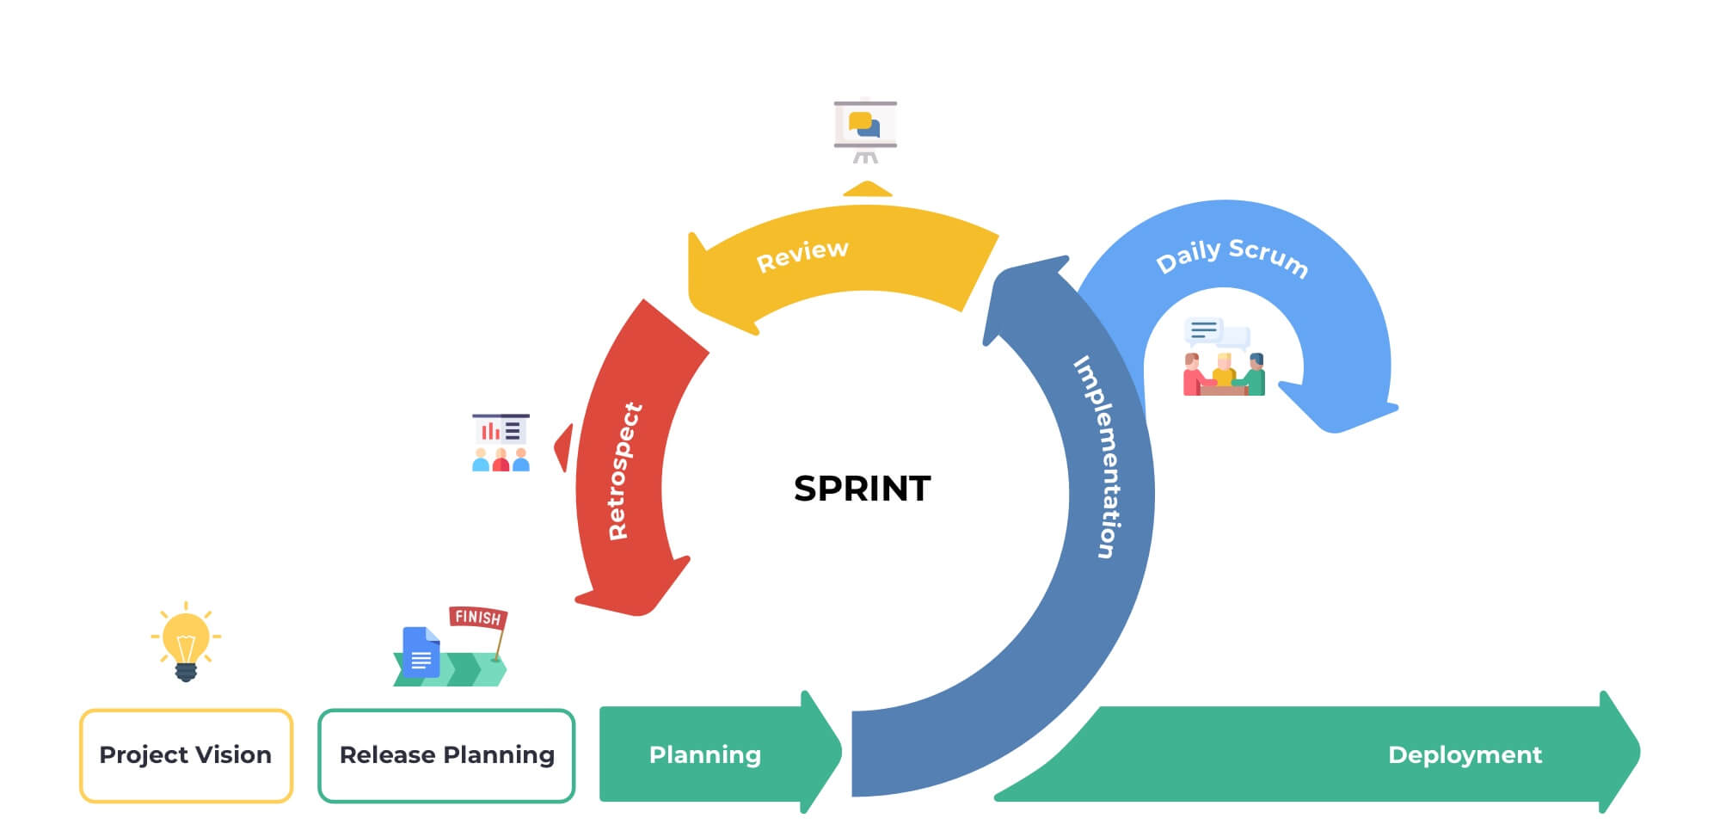
Software Life Cycle
METODO AGILE: SCRUM LIFE CYCLE

Slide 9
Software Life Cycle
Il ruolo di Scrum Master non appartiene ad un singolo membro del gruppo, ma viene condiviso tra tutti i collaboratori: in base alla sezione/parte del progetto su cui si sta lavorando, è stato scelto un membro come scrum master temporaneo; se gli altri membri vogliono apportare una modifica in quella parte del progetto, dovranno fare riferimento a lui, per capire se tale modifica è necessaria o meno (lo scrum master ha sempre l’ultima parola). Lo scrum master deve mantenere alta la motivazione/concentrazione del gruppo, per portare a compimento le singole parti ed eliminare ostacoli che rallentano il lavoro.
Data la mancanza di specializzazione dei membri, si usufruisce spesso della tecnica pair programming: un membro lavora sulle modifiche, mentre un altro revisiona l’operato e interviene per correggere errori; questo approccio favorisce l’apprendimento dei compiti e il lavoro di squadra.
Ogni settimana i membri si incontrano per effettuare un weekly scrum: viene eseguito un resoconto sull’andamento del progetto nella settimana passata, vengono corretti errori e si cerca di trovare una soluzione comune a problemi di comprensione/dubbi di uno o più membri. Ogni sprint ha la durata di una settimana, entro la quale viene effettuato il weekly scrum; prima di procedere con lo sprint vero e proprio, è necessario stilare una lista di desideri/richieste, i quali devono essere portati a compimento entro la settimana corrente (sprint backlog). Il product owner, oltre a fare da tramite tra il gruppo di lavoro e i «clienti» (ospedale), deve definire una lista di priorità (product backlog): da essa si ricavano le voci degli sprint backlog; quindi, l’obiettivo è andare a concludere tutti i punti presenti nell’elenco attraverso la sequenza di sprint.
La comunicazione, diretta e non, è molto importante: i membri del gruppo devono sempre essere aggiornati su nuove modifiche o richieste, e ciò avviene grazie ad app di messagistica o issue su GitHub.

Slide 10
Qualità del Software
Funzionamento del Prodotto | Revisione del Prodotto | Transizione del Prodotto
Usabilità Correttezza Integrità Affidabilità | Manutenibilità Testabilità | Riutilizzabilità
Il team si è impegnato a rispondere ai requisiti di qualità tassonomici di McCall: nella tabella soprastante sono riportati i principali requisiti che il team si è impegnato a soddisfare, per rendere forte il progetto e aumentarne il livello di qualità finale.
L’attenzione è rivolta in particolare al funzionamento e revisione del prodotto: l’obiettivo è permettere al programma di funzionare in modo corretto, rispondendo ai requisiti designati dal team e a quelli dell’utente (medico o sistema dell’ospedale). Il codice è organizzato in maniera semplice ed è stato sottoposto a dovuti casi di test, per verificare l’affidabilità delle singole funzioni.
Anche se il progetto non sarà commercializzabile completamente a fine lavoro, il team ha implementato il codice perché parte di esso o tutto possa essere riutilizzabile in futuro.

Slide 11
Requisiti
Le informazioni generali per lavorare al sistema le abbiamo ricavate da un’intervista, effettuata dal responsabile Cattaneo, verso un’infermiera dell’Ospedale Papa Giovanni XXIII di Bergamo (BG) (Elicitazione dei requisiti).
Una volta descritto il problema e definito l’obiettivo del progetto (Specifica dei requisiti), i requisiti devono essere valutati per la loro importanza e ruolo rispetto alla natura del progetto (Verifica, i requisiti soddisfano le esigenze del Sistema, Validazione, i requisiti rispettano le richieste d’utente).
Infine, i tre collaboratori hanno deciso di concentrare l’attenzione sulle funzioni svolte dai medici, per non creare confusione nell’implementazione e per ottimizzare un progetto software non troppo complesso nei tempi prestabiliti (Negoziazione dei requisiti).
Requisiti funzionali (riguardano le funzionalità del Sistema):
Funzionalità del sistema;
Corretta correlazione tra le varie classi del sistema;
Comprensione e Chiarezza del sistema durante il suo utilizzo;
Il sistema non deve interfacciarsi con altri ambienti (hardware o software);
Requisiti non funzionali (linee guida da rispettare):
Accessibilità (i tempi di accesso devono ridursi dopo il primo utilizzo);
Sicurezza del sistema (credenziali di accesso e struttura interna);
Qualità del software;

Slide 12
Requisiti: MOSCOW
MUST HAVE | Login/Logout Compilazione e Gestione Pagina Anagrafica Paziente Compilazione e Gestione Operazione Compilazione e Gestione Verbale Medico
SHOULD HAVE | Controlli sulle modifiche di pagine anagrafiche, operazioni e verbali
COULD HAVE | Stampa PDF dei Verbali
WON’T HAVE | Gestione dell’accesso contemporaneo allo stesso elemento da parte di più operatori Implementazione delle mansioni di infermieri e cabina di regia

Slide 13
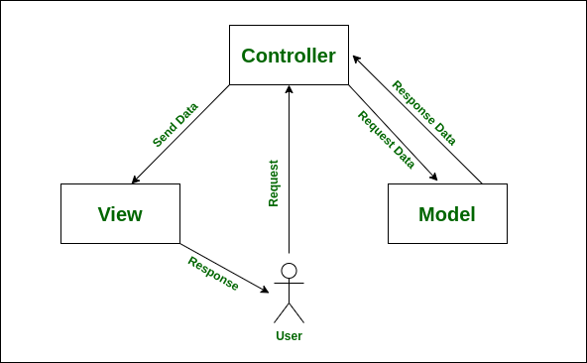
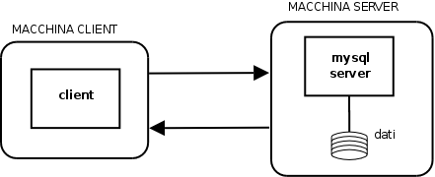
Architettura
Stile Architetturale Model-View-Controller (MVC)
Architettura Client-Server

Slide 14
Architettura
L’architettura del nostro progetto è stata implementata in modo tale che il prodotto finale sia chiaro (le specifiche devono descrivere dettagliatamente le operazioni coinvolte), non ambiguo, consistente (non devono essere presenti contraddizioni), completo, comprensibile e di facile utilizzo; sebbene il sistema non disponga di requisiti rigidi in tempo reale, l’architettura deve essere progettata in modo tale che il software venga approvato.
Si fa riferimento ad un’architettura Client-Server: il server, per rispondere alle richieste dell’utente (il medico), deve accedere ai dati memorizzati e notificare il client con le corrette informazioni.
A tale scopo definiamo uno stile architetturale specifico per il progetto:
Stile Model-View-Controller (MVC)
Separazione tra l’interfaccia utente e l’applicazione. Il Controller (DataService) accetta l’input richiesto dall’utente medico (Compilazione/Modifica/Eliminazione di Pagina Anagrafica/Operazioni/Verbale) e lo converte in comandi per la vista e/o per il modello. Il Model (DataBase) deve fornire i dati necessari perché il controller possa lavorare con le sue funzionalità, in seguito alla richiesta del medico per operare sulle sue componenti.

Slide 15
Design Pattern
All’interno del nostro Progetto è stato utilizzato un solo tipo di Design Pattern:
Delegation Pattern
Pattern che viene utilizzato quando, progettando un metodo di una nuova classe, ci si accorge che già un’altra classe esegue la stessa operazione. A questo scopo, viene istanziato, all’interno della nuova classe, un oggetto: grazie a tale oggetto, è possible richiamare il metodo della classe originale nella nuova classe, adattandolo al contesto specifico.
Tale pattern riutilizza frammenti di codice, minimizzando i costi d’uso.
Nel nostro caso, il delegation pattern è stato utilizzato per fare in modo che le classi GUI (dove vengono specificati i metodi riguardanti login del medico, modifica delle liste operatorie e compilazione verbale) deleghino i propri metodi al DataService: nella costruzione di tabelle per Liste Operatorie, Verbali Medici o semplicemente per inserire un nuovo paziente nel Sistema, si deve tenere conto dei metodi presenti nelle classi GUI, atti alla modifica o all’inserimento/cancellazione di nuovi elementi, che verranno poi riutilizzati rispetto alla Gestione Sale.

Slide 16
Implementazione
Per implementare il progetto abbiamo dovuto specificare diversi punti da soddisfare per la riuscita del software
Autenticazione Medico
Registrazione e Gestione della Pagina Anagrafica dei Pazienti
Registrazione e Gestione delle Operazioni
Registrazione e Gestione dei Verbali Medici
Nell’implementazione del codice si è tenuto maggiormente conto delle attività svolte dal medico, piuttosto che delle mansioni possibili di infermieri e cabina di regia (considerando che, a livello di codice, sarebbe stato difficile fare in modo che più classi potessero agire sullo stesso oggetto, quale verbale o lista).
E’ importante poter accedere alle liste operatorie, alle singole pagine anagrafiche dei pazienti e al verbale dell’intervento in ogni momento, per visualizzare informazioni o effettuare modifiche.
I punti dell’implementazione sono stati poi sottoposti a test strutturali e funzionali, per accertarne l’ordine e controllarne la consistenza.

Slide 17
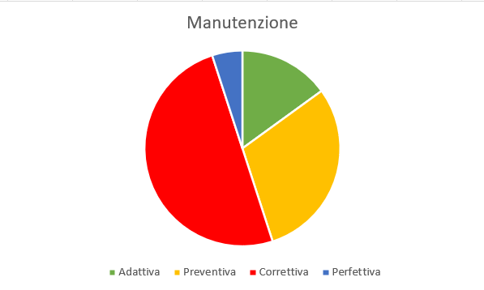
Manutenzione
L’attività di manutenzione (suddivisa nelle varie categorie: Correttiva, Adattiva, Perfettiva e Preventiva) è iniziata subito dopo la consegna del progetto; lo scopo principale è aumentare la qualità dell’intero sistema, correggendo errori (principalmente di codice), al fine di aumentare il grado di manutenibilità futura. La documentazione deve essere sottoposta a manutenzione, per essere sicuri che venga spiegato nel dettaglio l’intero funzionamento del programma, senza la presenza di contraddizioni o incoerenze. Poiché il nostro progetto è stato implementato da poco, non si sono verificati cambiamenti nell’ambiente di sviluppo o richieste da parte degli utenti, e ciò è ha portato ad una manutenzione prevalentemente correttiva e preventiva.
Rispetto al nostro progetto, le attività di manutenzione hanno portato alla rilevazione e correzione di «codice eccessivo», gerarchie di classe improprie, classi «pigre» e utilizzo improprio di tool.
L’attività di manutenzione è stata eseguita sulla base dei dati raccolti grazie al refactoring e al testing.

Slide 18
Manutenzione: Refactoring
L’attività di refactoring è stata eseguita al fine di assicurare che il codice sia mantenibile: piccole azioni atte ad alterare la struttura interna del codice, senza modificarne il comportamento esterno. Un altro obiettivo imposto è quello di evitare i cosiddetti «bad smells», che nel nostro progetto equivalgono a:
• Codice duplicato;
• Uso di variabili globali;
• Utilizzo di metodi troppo lunghi;
• Classi pigre (impiegano più tempo del previsto a completare le proprie funzione);
• Invidia tra le classi (porterebbe a scontri tra più classi, compromettendo la qualità di sistema);
Al fine di risolvere tali bad smells e per portare a compimento l’attività di refactoring/manutenzione, sono stati utilizzati diversi metodi, il cui utilizzo permette di accelerare l’attività di revisione e di correggere problemi di codice:
Extract Method & Extract Local Variables, per estrarre metodi e variabili da una classe e implementarli in un’altra, evitando la riscrittura del codice e minimizzando i costi di progettazione;
Push Down Method & Push Down Field, trasferimento di campi/metodi da una superclasse ad una sottoclasse;
Remove Method & Remove Field, rimozione di metodi/campi inutili o non strettamente necessari ai fini del progetto;

Slide 19
Modellazione
Per modellare il contesto del problema, sono stati strutturati diversi diagrammi UML:
Diagramma dei Casi d’Uso (USE CASE DIAGRAM)
Diagramma delle Classi (CLASS DIAGRAM)
Diagramma di Stato (STATE-CHART DIAGRAM)
Diagramma di Sequenza (SEQUENCE DIAGRAM)
Diagramma delle Attività (ACTIVITY DIAGRAM)
Nelle prossime slide sono mostrati i diagrammi rispetto alle attività del medico, ma all’interno del repository sono presenti altri diagrammi che descrivono l’intero sistema dell’ospedale.

Slide 20
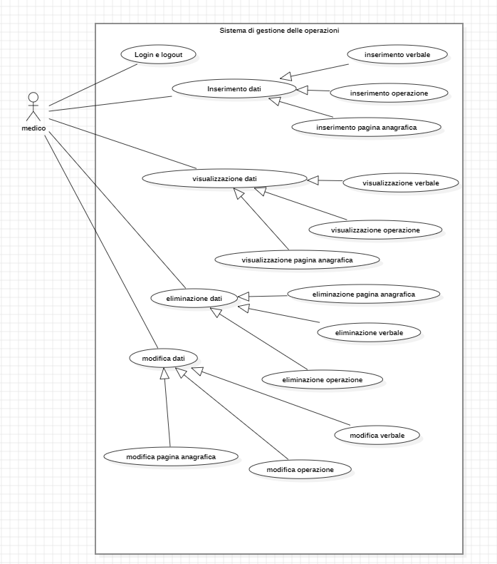
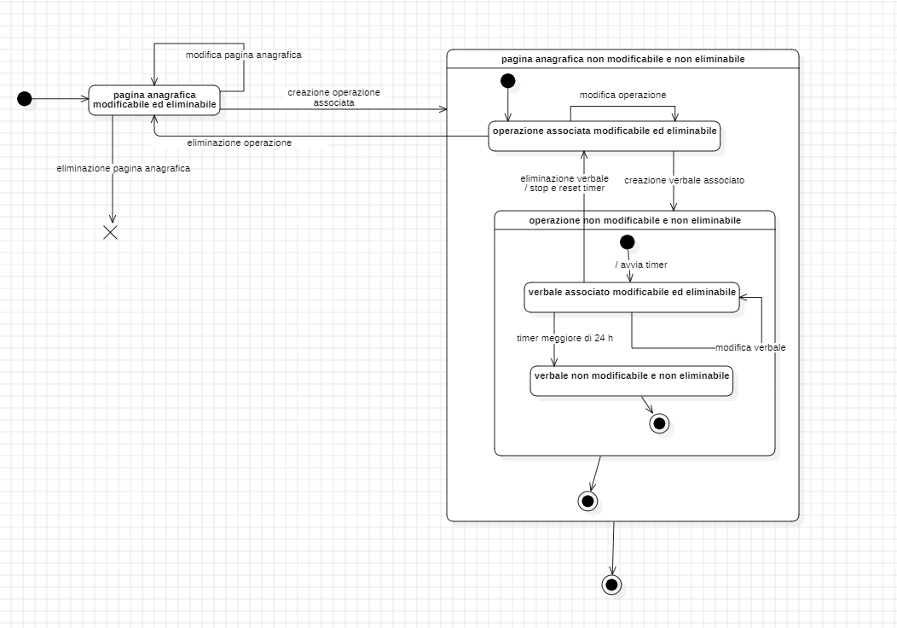
Modellazione: Diagrammi
USE CASE DIAGRAM
STATECHART DIAGRAM

Slide 21
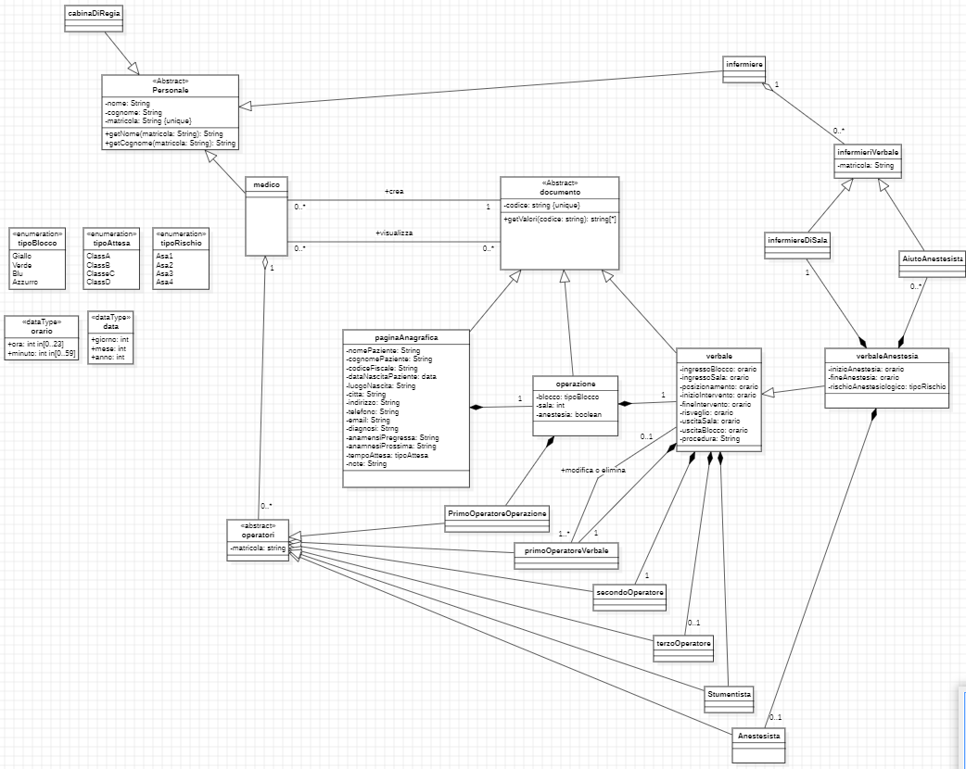
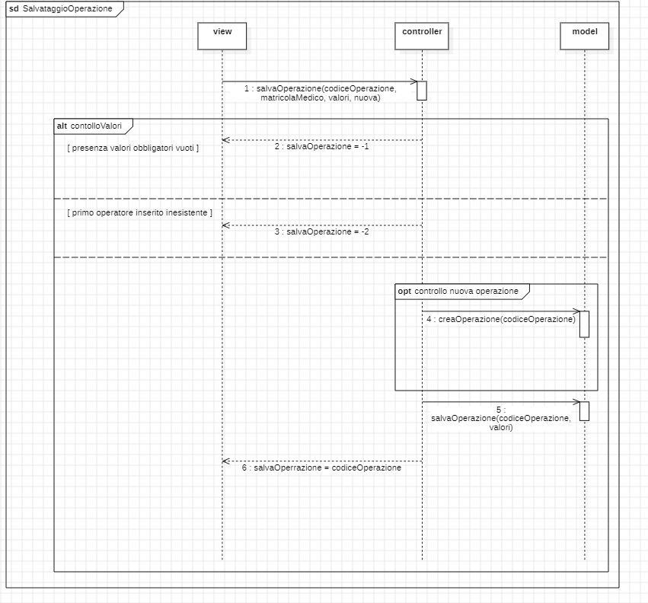
Modellazione: Diagrammi
CLASS DIAGRAM
SEQUENCE DIAGRAM

Slide 22
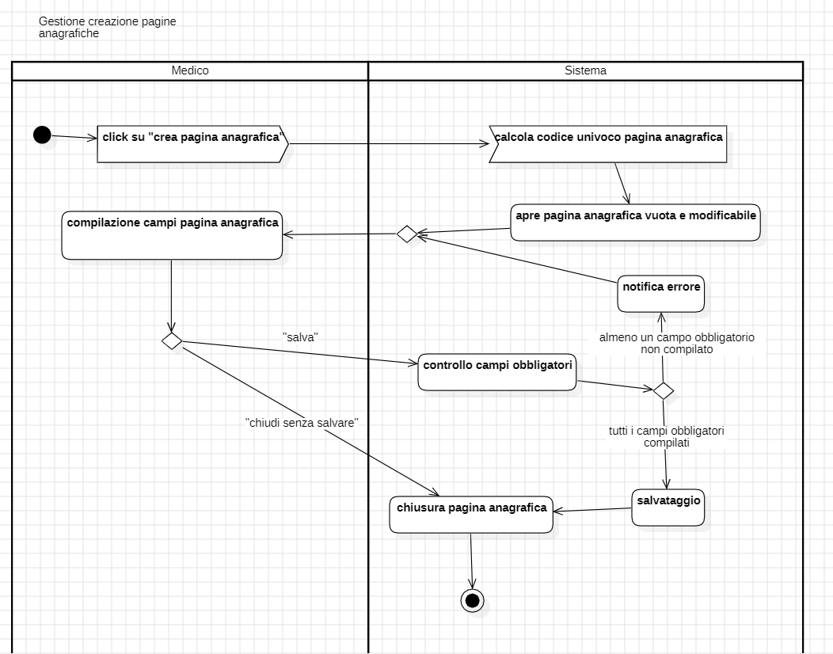
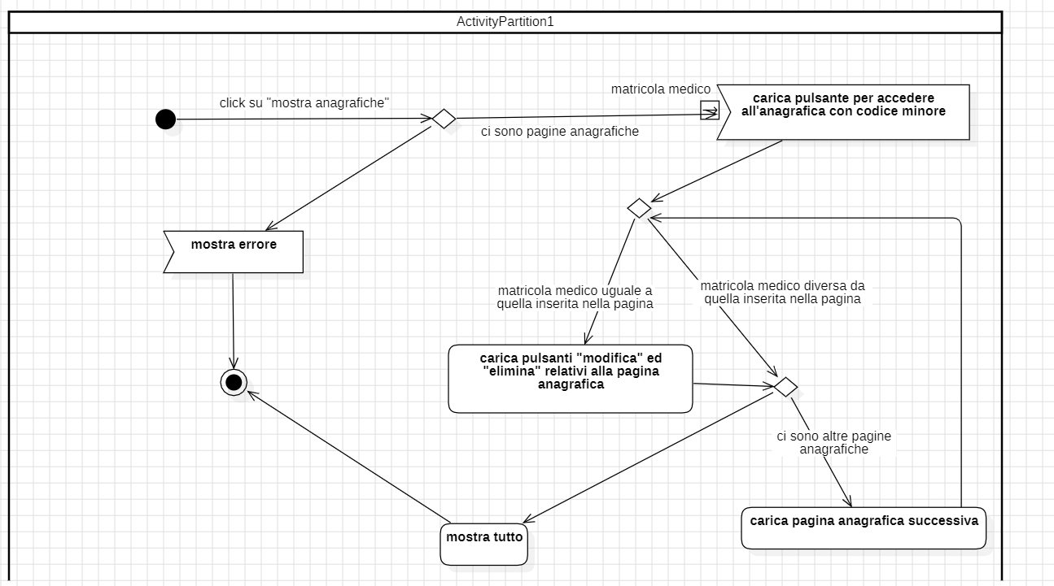
Modellazione: Diagrammi
ACTIVITY DIAGRAM: Gestione Pagina Anagrafica
ACTIVITY DIAGRAM:
Gestione Creazione Pagina Anagrafica

Slide 23
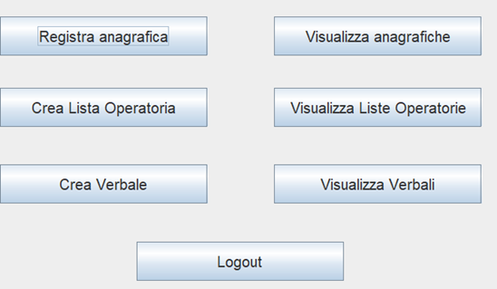
Dimostrazione
Per accedere alla pagina personale del sistema, bisogna inanzitutto inserire le credenziali (matricola e password) corrette.
Una volta eseguito l’accesso, l’utente può registrare nuovi pazienti, generare nuove operazioni (partendo dalle anagrafiche create) e compilare i relativi verbali medici, sulla base delle singole operazioni.
Le modifiche/eliminazioni di pagine anagrafiche/operazioni possono essere effettuate solo da chi le ha compilate, e, al momento dell’atto, non devono essere presenti operazioni/verbali associate/i.
Un verbale medici può essere modificato/eliminato solo dal primo operatore, ma non deve essere passato più di un giorno dalla sua creazione; l’eliminazione di un verbale non comporta la cancellazione dell’operazione associata.

Slide 24
Testing
Nell’effettuare un testing al nostro progetto, abbiamo optato per un test di tipo manuale:
- Lo scopo era verificare che il test non portasse a malfunzionamenti (funzionamento errato del programma) o difetti (comportamento diverso dalle aspettative del programma).
- Inseriti opportuni input nel codice, i tre collaboratori hanno verificato che il software si comporti in maniera corretta.
Sono stati eseguiti test black-box (di natura funzionale e basati su specifiche di sistema) e test white-box (di natura strutturale e basati sul programma vero e proprio).
Attraverso l’uso del framework JUNIT, abbiamo potuto definire diversi casi di test a seconda della funzionalità che si va ad implementare. I test fanno riferimento al DataService, ove sono contenute le funzioni possibili al medico, accedendo alla pagina personale:
Login al Sistema
testSuccessLogin, test che verifica l’accesso al sistema con credenziali corrette;
TestInvalidPassword, test che riconosce la password inserita nel login come non idonea;
TestInvalidUsername, test che riconosce lo username inserito nel login come non valido;

Slide 25
Testing: Casi di Test
Ruolo Dipendente Sbagliato
Il test riconosce come sbagliato l’inserimento di un ruolo non corrispondente rispetto al dipendente della matriola dichiarata;
Verbale Inesistente
Inserito un codice operazione non archiviato/insesistente, il test verifica che non esiste un verbale medico associato;
Salvataggio Operazione
SalvataggioOperazioneFallito, si vuole simulare il salvataggio di un’operazione che fallisce, per mancanza di valori obbligatori;
SalvataggioedEliminazioneOperazioneRiuscito, inseriti un insieme di valori d’operazione e il suddetto codice operazionale, il test salva tale operazione e, nel confronto con i valori salvati, ogni componente corrisponde. In seguito, si effettua l’eliminazione dell’operazione e si verifica che essa funzioni;
SalvataggioOperazioneMedicoInesistente, test che simula il salvataggio di un’operazione ma che fallisce, per l’inserimento erratto della matricola del medico;
Eliminazione Operazione Inesistente
Il test riconosce il fallimento nell’eliminare un’operazione perchè non esiste;
N.B. Queste tipologie di test possono essere applicate, adattandole al contesto, anche nel caso di salvataggio di pagine anagrafiche e verbali medici.

